Slide 1
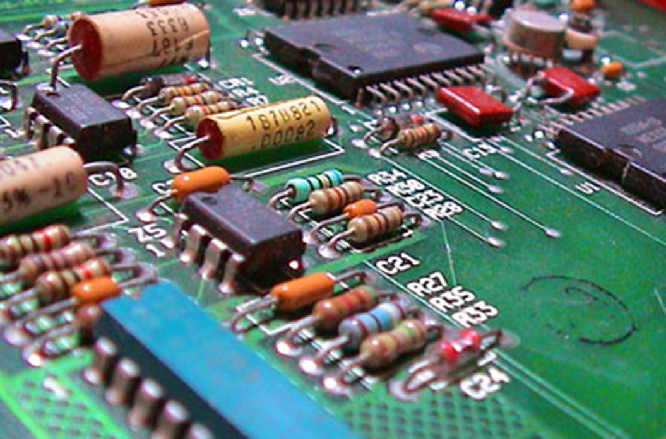
Phần Một
KĨ THUẬT ĐIỆN TỬ

Slide 2
Chương 2
MỘT SỐ MẠCH ĐIỆN TỬ CƠ BẢN
BÀI 8:
MẠCH KHUẾCH ĐẠI
- MẠCH TẠO XUNG

Slide 3
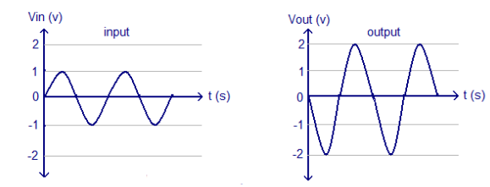
Bài 8: MẠCH KHUẾCH ĐẠI – MẠCH TẠO XUNG
I – MẠCH KHUẾCH ĐẠI:
1/ Chức năng của mạch khuếch đại:
Mạch khuếch đại là mạch điện tử dùng để khuếch đại tín hiệu điện về mặt: điện áp, dòng điện, công suất.

Slide 4
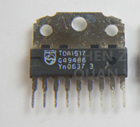
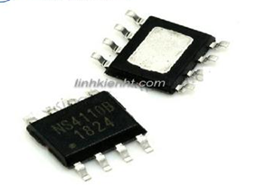
Bài 8: MẠCH KHUẾCH ĐẠI – MẠCH TẠO XUNG
I – MẠCH KHUẾCH ĐẠI:
2/ Sơ đồ và nguyên lý làm việc của mạch khuếch đại:
a/ Giới thiệu IC khuếch đại thuật toán và mạch khuếch đại dùng IC:

Slide 5
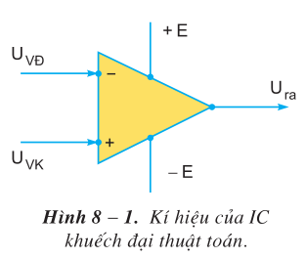
Bài 8: MẠCH KHUẾCH ĐẠI – MẠCH TẠO XUNG
I – MẠCH KHUẾCH ĐẠI:
2/ Sơ đồ và nguyên lý làm việc của mạch khuếch đại:
a/ Giới thiệu IC khuếch đại thuật toán và mạch khuếch đại dùng IC:
IC KĐTT viết tắt OA: là bộ khuếch đại dòng 1 chiều gồm nhiều tầng ghép trực tiếp, có hệ số khuếch đại lớn.
U_{VK} là đầu vào không đảo đánh dấu (+).
U_{VĐ} là đầu vào đảo đánh dấu (-).
U_{ra} là đầu ra.

Slide 6
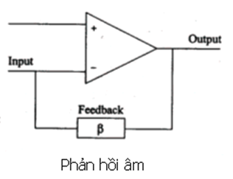
Bài 8: MẠCH KHUẾCH ĐẠI – MẠCH TẠO XUNG
I – MẠCH KHUẾCH ĐẠI:
2/ Sơ đồ và nguyên lý làm việc của mạch khuếch đại:
a/ Giới thiệu IC khuếch đại thuật toán và mạch khuếch đại dùng IC:
Tín hiệu đến U_{VK} thì tính hiệu ra cùng dấu.
Tín hiệu đến U_{Đ} thì tính hiệu ra ngược dấu.
U_{Đ} thường dùng thực hiện hồi tiếp âm bên ngoài.
Hồi tiếp âm là trích 1 phần tín hiệu từ đầu ra cho quay về đầu vào và ngược pha tín hiệu vào

Slide 7
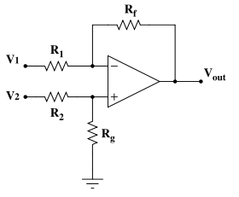
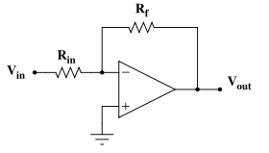
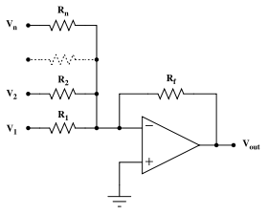
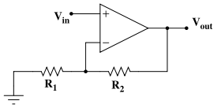
M¹ch khuÕch ®¹i vi sai
M¹ch khuÕch ®¹i ®¶o
M¹ch khuÕch ®¹i kh«ng ®¶o
M¹ch khuÕch ®¹i tæng

Slide 8
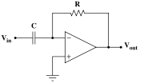
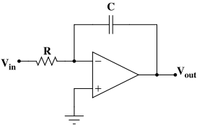
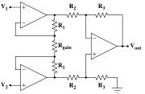
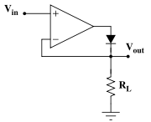
M¹ch vi ph©n
M¹ch tÝch ph©n
M¹ch khuÕch ®¹i ®o l­êng
M¹ch chØnh l­u chÝnh x¸c

Slide 9
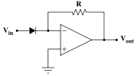
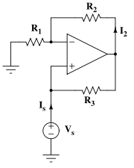
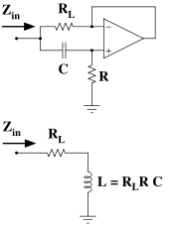
M¹ch khuÕch ®¹i ®Çu ra l« ga
M¹ch khuÕch ®¹i ®Çu ra hµm sè mò
M¹ch biÕn ®Ổi tæng trë ©m
M¹ch gi¶ lËp cuén c¶m

Slide 10
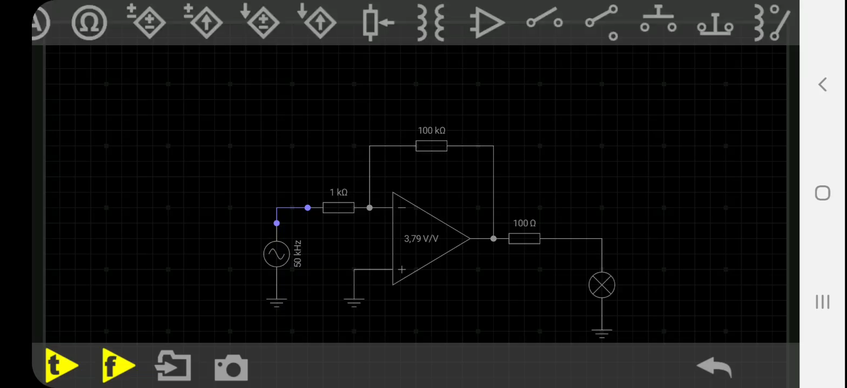
Bài 8: MẠCH KHUẾCH ĐẠI – MẠCH TẠO XUNG
I – MẠCH KHUẾCH ĐẠI:
2./ Sơ đồ và nguyên lý làm việc của mạch khuếch đại:
b./ nguyên lý làm việc của mạch khuếch đại điện áp dùng OA:

Slide 11
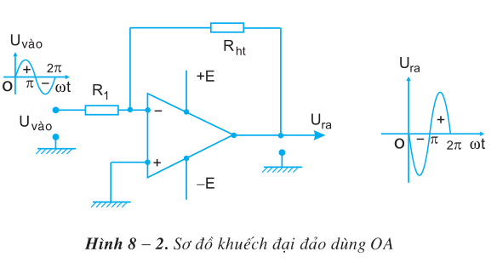
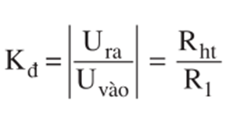
Bài 8: MẠCH KHUẾCH ĐẠI – MẠCH TẠO XUNG
I – MẠCH KHUẾCH ĐẠI:
2/ Sơ đồ và nguyên lý làm việc của mạch khuếch đại:
b/ nguyên lý làm việc của mạch khuếch đại điện áp dùng OA:
U_{VK} nối với điểm chung mạch điện. (nối đất)
Tín hiệu vào qua R_{ht} đến U_{Đ}.
➔ Điện áp ở đầu ra ngược dấu với điện áp ở đầu vào và đã được khuếch đại.
Hệ số:

Slide 12
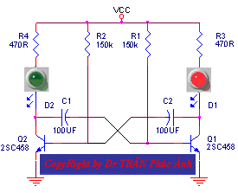
Bài 8: MẠCH KHUẾCH ĐẠI – MẠCH TẠO XUNG
II – MẠCH TẠO XUNG:
1/ Chức năng của mạch tạo xung:
Mạch tạo xung là mạch điện tử biến đổi năng lượng dòng điện 1 chiều thành năng lượng dao động điện có dạng xung và tần số theo yêu cầu

Slide 13
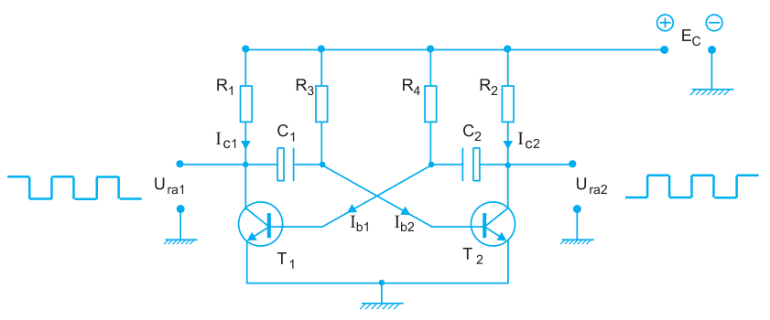
Bài 8: MẠCH KHUẾCH ĐẠI – MẠCH TẠO XUNG
II – MẠCH TẠO XUNG:
2/ Sơ đồ của mạch tạo xung đa hài tự dao động :

Slide 14
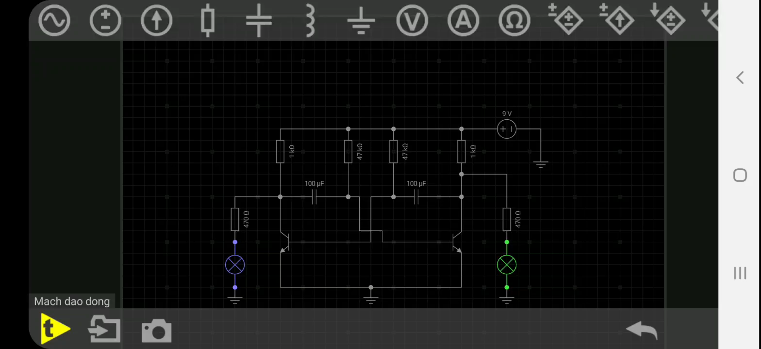
Bài 8: MẠCH KHUẾCH ĐẠI – MẠCH TẠO XUNG
II – MẠCH TẠO XUNG:
2./ Sơ đồ và nguyên lý làm việc của mạch tạo xung đa hài tự dao động :
b./ Nguyên lý làm việc:

Slide 15
Bài 8: MẠCH KHUẾCH ĐẠI – MẠCH TẠO XUNG
II – MẠCH TẠO XUNG:
3/ Nguyên lý làm việc của mạch tạo xung đa hài tự dao động :
Trạng thái ban đầu cả T₁ và T₂ đều dẫn

Slide 16
Bài 8: MẠCH KHUẾCH ĐẠI – MẠCH TẠO XUNG
II – MẠCH TẠO XUNG:
3/ Nguyên lý làm việc của mạch tạo xung đa hài tự dao động :
Trạng thái tín hiệu ra U₂ ở mức cao, U₁ ở mức thấp

Slide 17
Bài 8: MẠCH KHUẾCH ĐẠI – MẠCH TẠO XUNG
II – MẠCH TẠO XUNG:
3/ Nguyên lý làm việc của mạch tạo xung đa hài tự dao động :
Trạng thái tín hiệu ra U₁ ở mức cao, U₂ ở mức thấp

Slide 18
Bài 8: MẠCH KHUẾCH ĐẠI – MẠCH TẠO XUNG
II – MẠCH TẠO XUNG:
3/ Nguyên lý làm việc của mạch tạo xung đa hài tự dao động :
Chọn T₁ =T₂; R₁=R_{2;} R₃= R₄= R; C₁= C₂= C thì xung ra đối xứng
Độ rộng xung
τ ≈ 0.7RC
Chu kì xung
T_{x} = 2τ ≈ 1.4RC

